Slide 1
РАЗРАБОТЧИК ПРЕЗЕНТАЦИИ
Кострикина Оксана Ивановна учитель биологии
Муниципального общеобразовательного учреждения «Средняя общеобразовательная школа №11 с углубленным изучением отдельных предметов»
«Презентация к уроку по учебному предмету «Биология» в 10-ом классе на тему «Фотосинтез. Пластический обмен». г. Железногорска
Курской области

Slide 2
Фотосинтез
Пластический обмен

Slide 3
Цель урока: Сформировать представления о механизме фотосинтеза как одном из важнейших способов питания растений.
Сформировать знания о фотосинтезе как пластическом обмене веществ у растений;
Рассмотреть историю открытия фотосинтеза;
Изучить химические реакции, протекающие в световую и темновую фазы фотосинтеза, механизм преобразования энергии солнца в энергию химических связей органической среды;
Показать значение фотосинтеза и пути его продуктивности

Slide 4
Актуализация опорных знаний
Что такое обмен веществ?
Что такое энергетический обмен?
Что такое пластический обмен?
Как делятся организмы по способу питания?

Slide 5
Используя предложенные термины, составьте схемы обмена веществ
Автотрофный организм
Свет орган. в-ва
СО₂ тепло
О₂ СО₂
Мин. соли О₂
Гетеротрофный организм
Орг. в-ва тепло
Н₂О мин. соли
Мин. соли СО₂
О₂ продукты распада

Slide 6
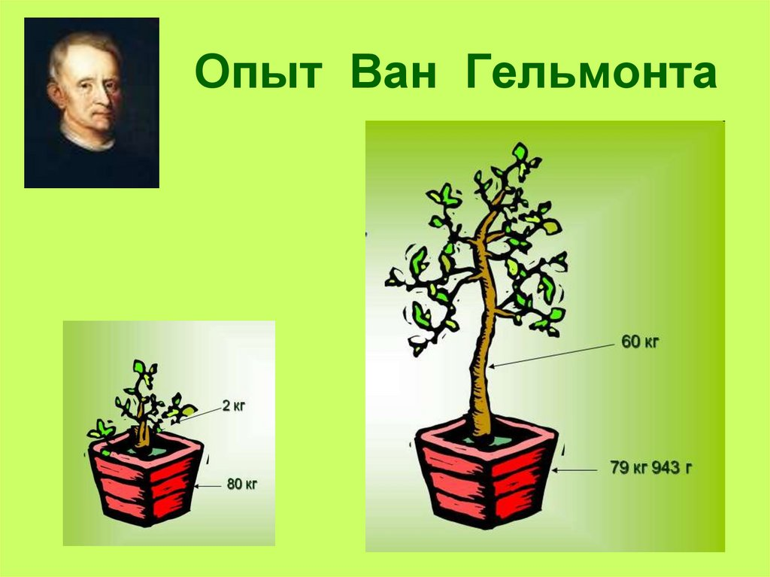
История изучения фотосинтеза

Slide 7
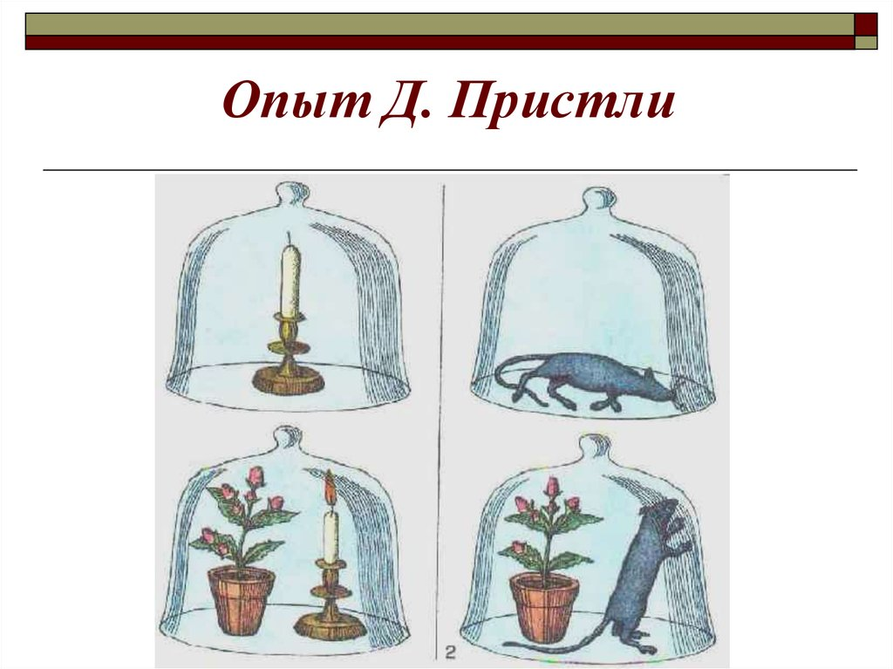
Джозеф Пристли – 1772г (английский химик):

Slide 8
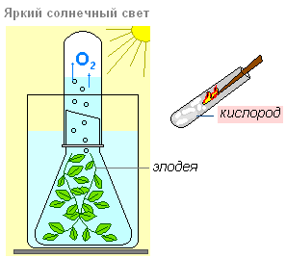
Ян Ингенгауз _ 1779г (голландец):

Slide 9
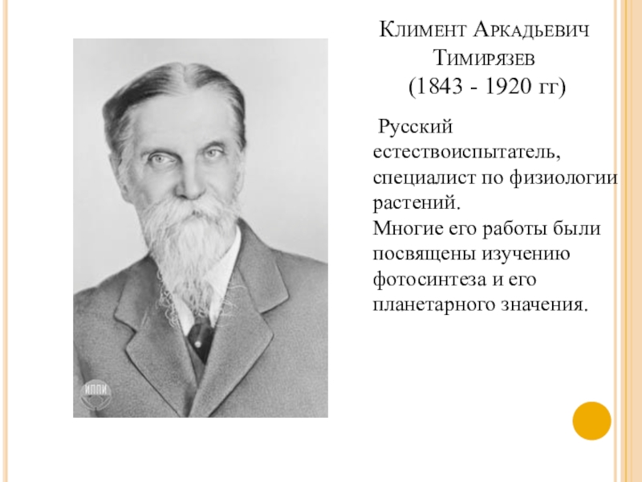
Растение — посредник между небом и землею. Оно — истинный Прометей, похитивший огонь с неба.

Slide 10
Тимирязев К.А.
«Я переработал все эти теории, выбрал и создал собственную, в которой доказал космическую роль зелёных растений в круговороте веществ и преобразовании энергии. Я доказал, что фотосинтез проходит в 2 фазы: световую и темновую.»

Slide 11
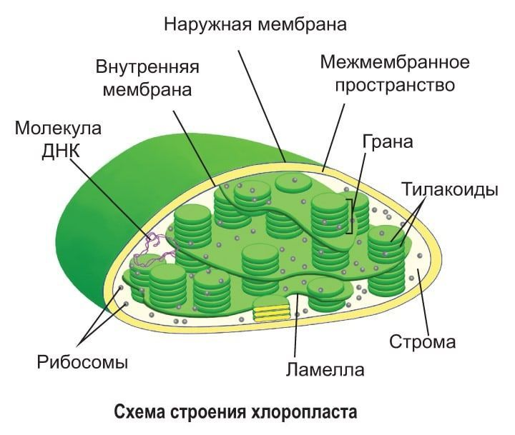
строение хлоропласта

Slide 12
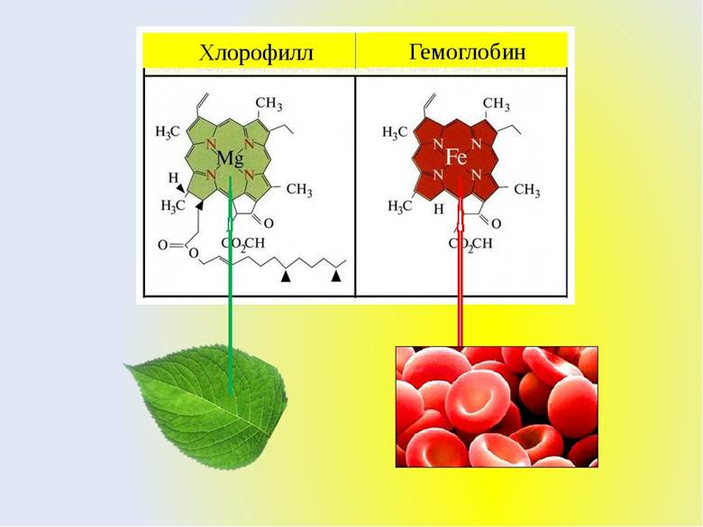
Сравнение молекул

Slide 13
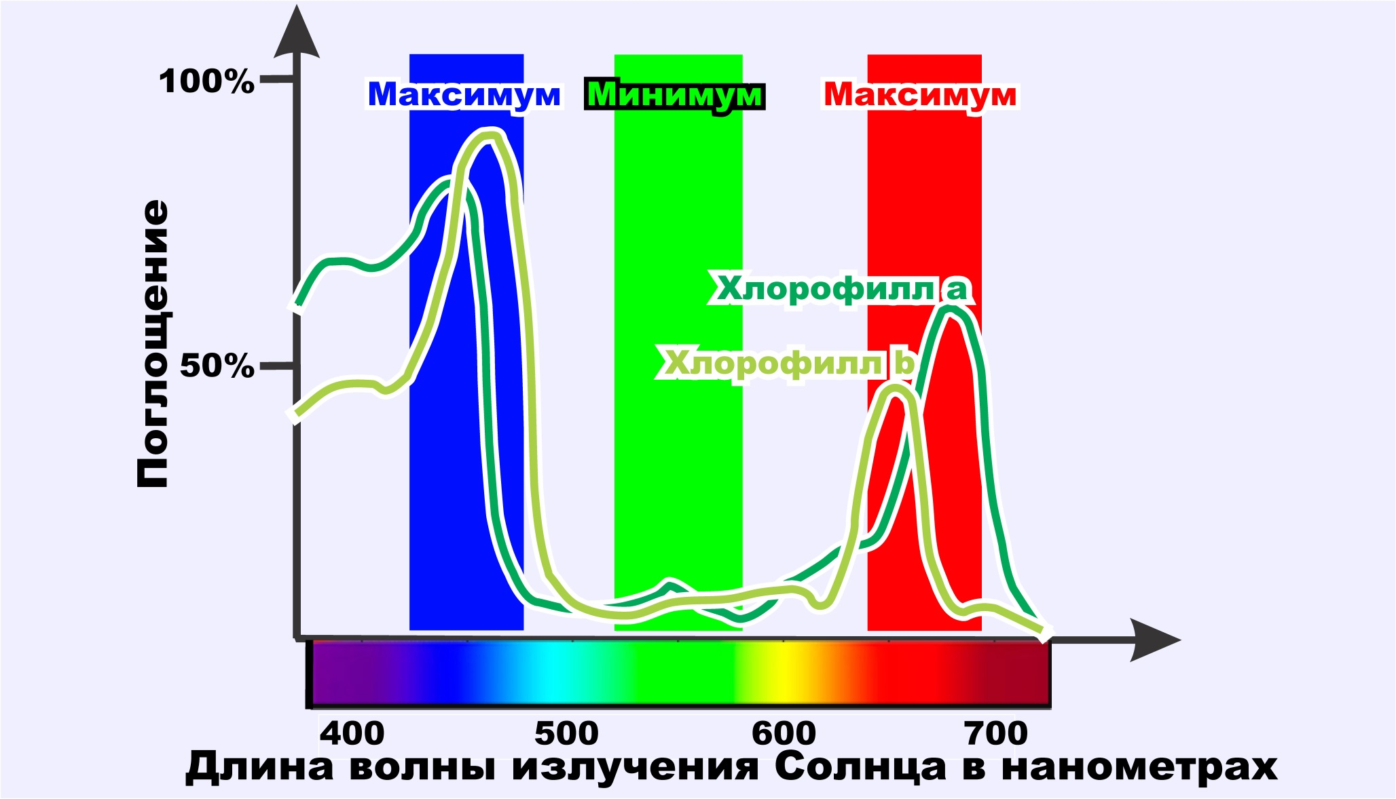
Почему растения зеленые?

Slide 14
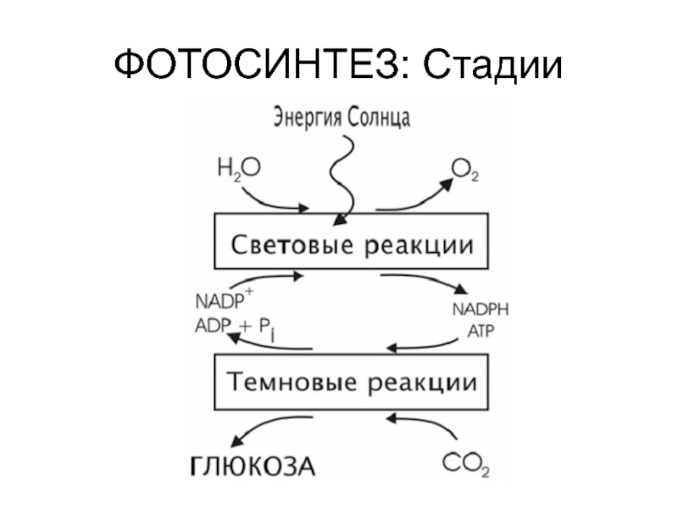

Slide 15
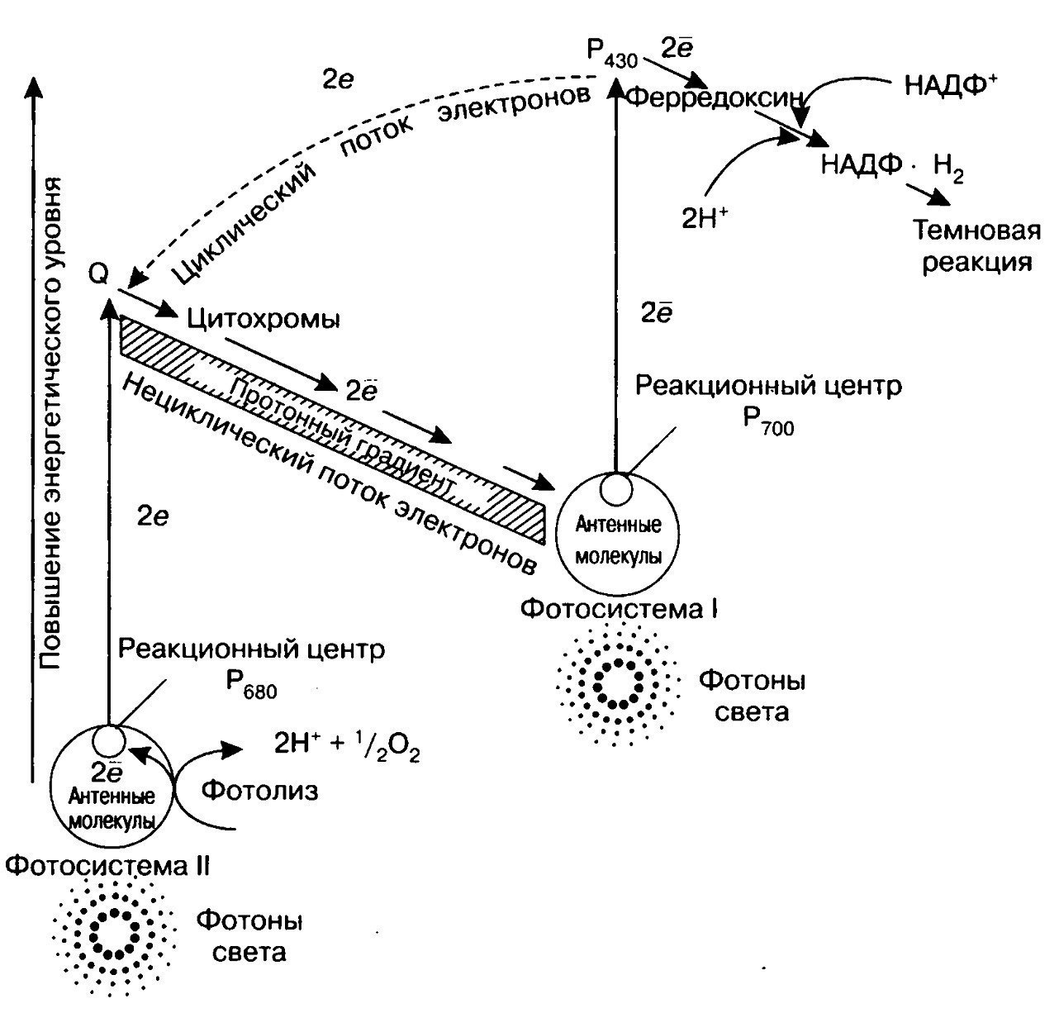
Световая фаза

Slide 16
https://youtu.be/1-uifqyHm88
Просмотрите анимацию процессов световой фазы и ответьте на вопросы учебника 2-6 стр. 114

Slide 17
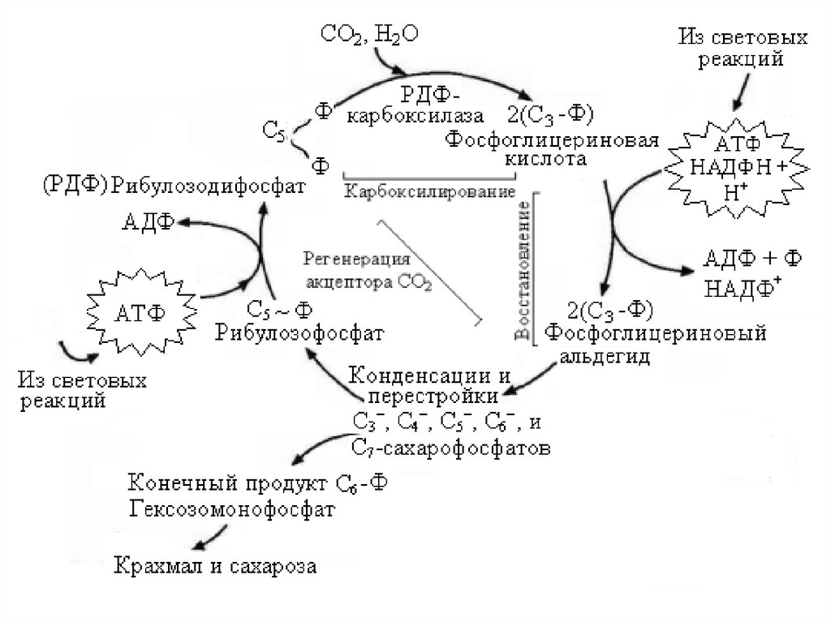
Темновая фаза цикл Кальвина

Slide 18
Заполните таблицу
Параметры для сравнения | Световая фаза | Темновая фаза
Место протекания реакций
Условия реакций
Исходные вещества
Продукты реакции
Источник энергии
Суммарное уравнение

Slide 19
Домашнее задание:
§ , блок-схемы в тетрадях, выучить параграф19
В чем состоит космическая роль зеленых растений?

